Slide 1
Beynəlxalq Proqramçılar Günü

Slide 2
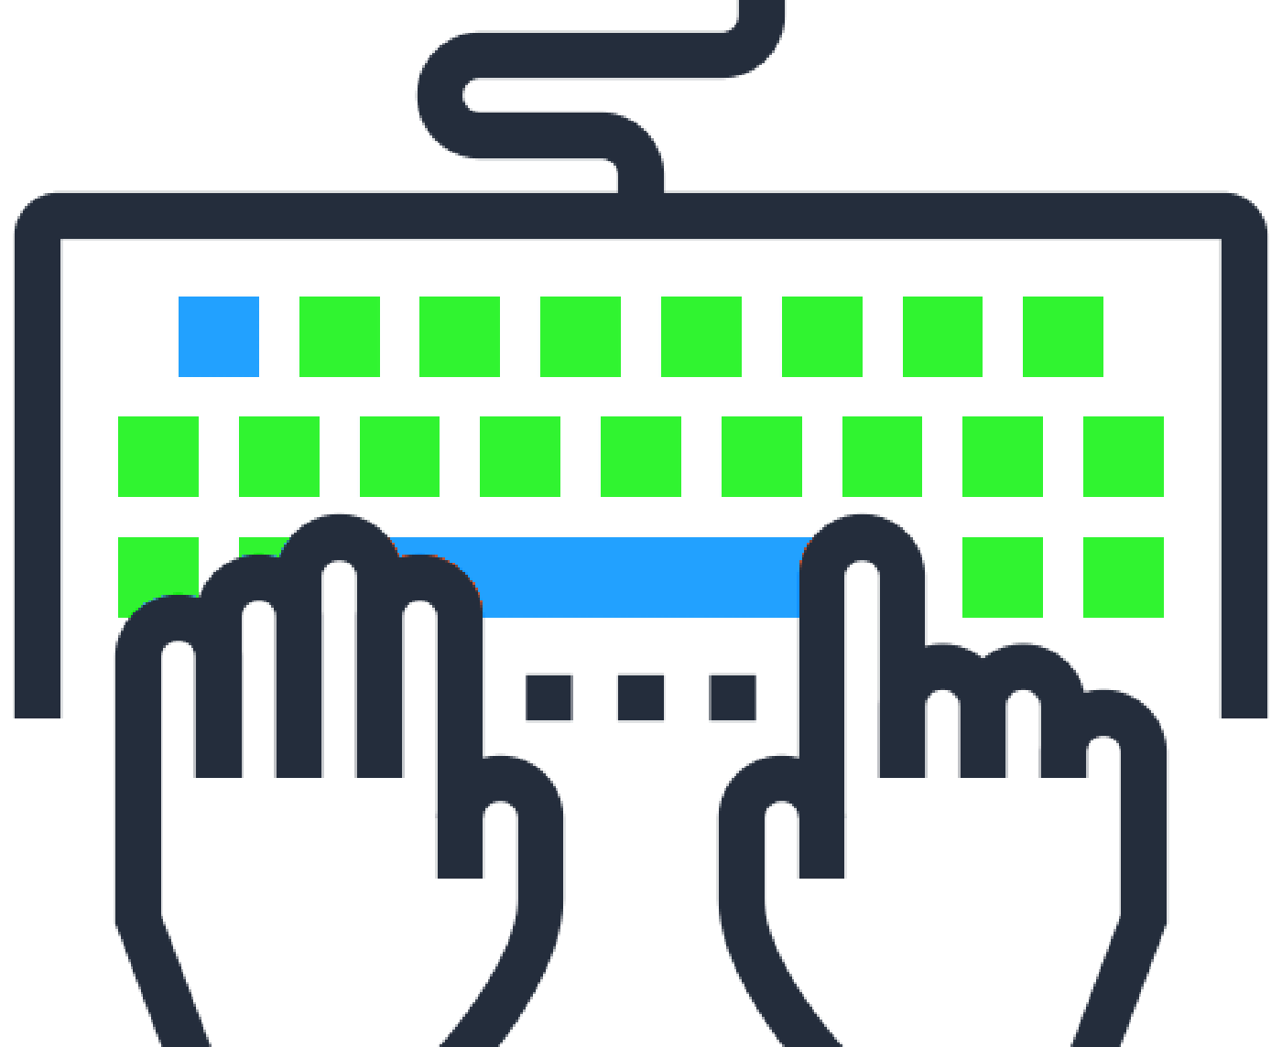
13 sentyabr
13 Sentyabr - Beynəlxalq Proqramçılar Günüdür. Həmin təqvim hər il ilin 256-cı günü beynəlxalq səviyyədə qeyd olunur. İl 365 gündən ibarət olarsa sentyabrın 13-ü, hər dörd ildən bir isə sentyabrın 12-si keçirilir.

Slide 3

code();
void information() {
Bu gün dünyanın bir çox ölkəsində qeyd olunsa da, Rusiyada rəsmi bayram elan edilib. Həmin təqvimin qeyd olunması fikri rusiyalı proqramçılar Mixail Çervyakov və Valentin Balt tərəfindən irəli sürülüb. Onlar 256 rəqəmini ikili kod sisteminə, yəni rəqəmsal informasiyada səkkiz bitin bir baytla ifadə olunduğu fərqli dəyərlərə görə seçiblər.
}

Slide 4
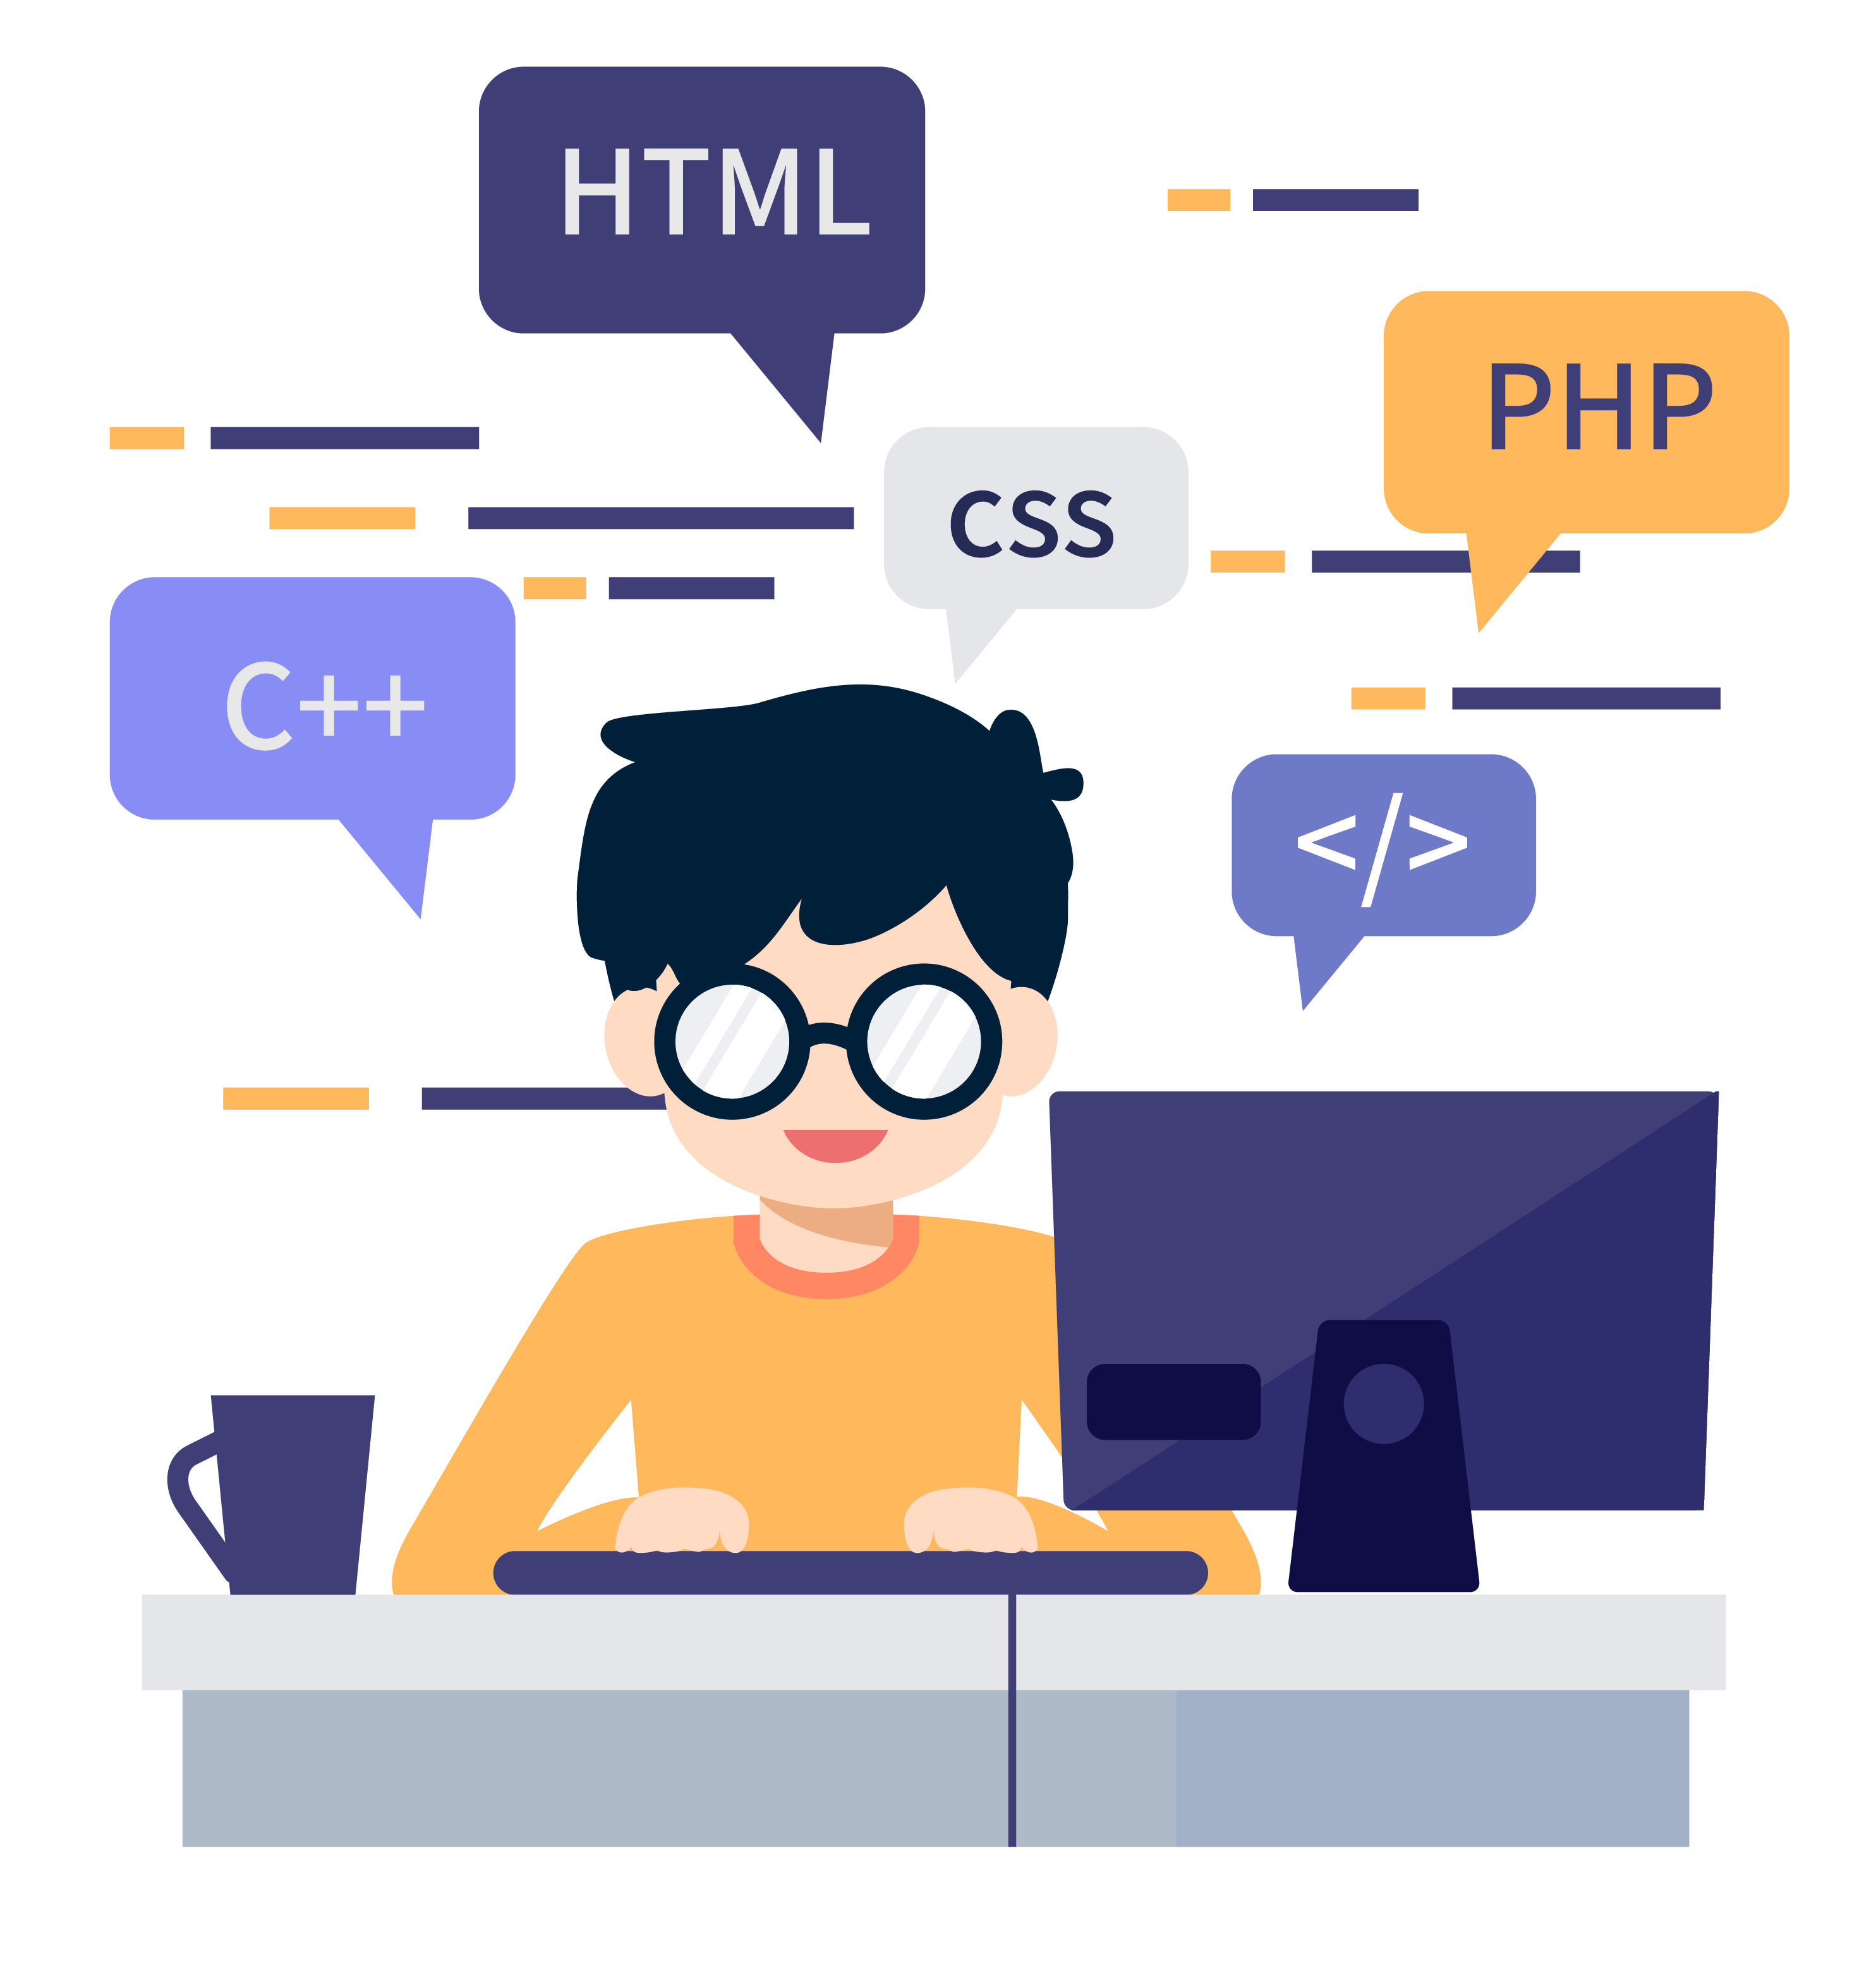
Programmers’ Day
Proqramçılar Günü ilk dəfə 2002-ci ildə qeyd olunub. Bundan sonra internet vasitəsilə dünyaya yayılan həmin təqvim Beynəlxalq Proqramçılar Günü kimi 2007-ci ildə təsis edilib.

Slide 5
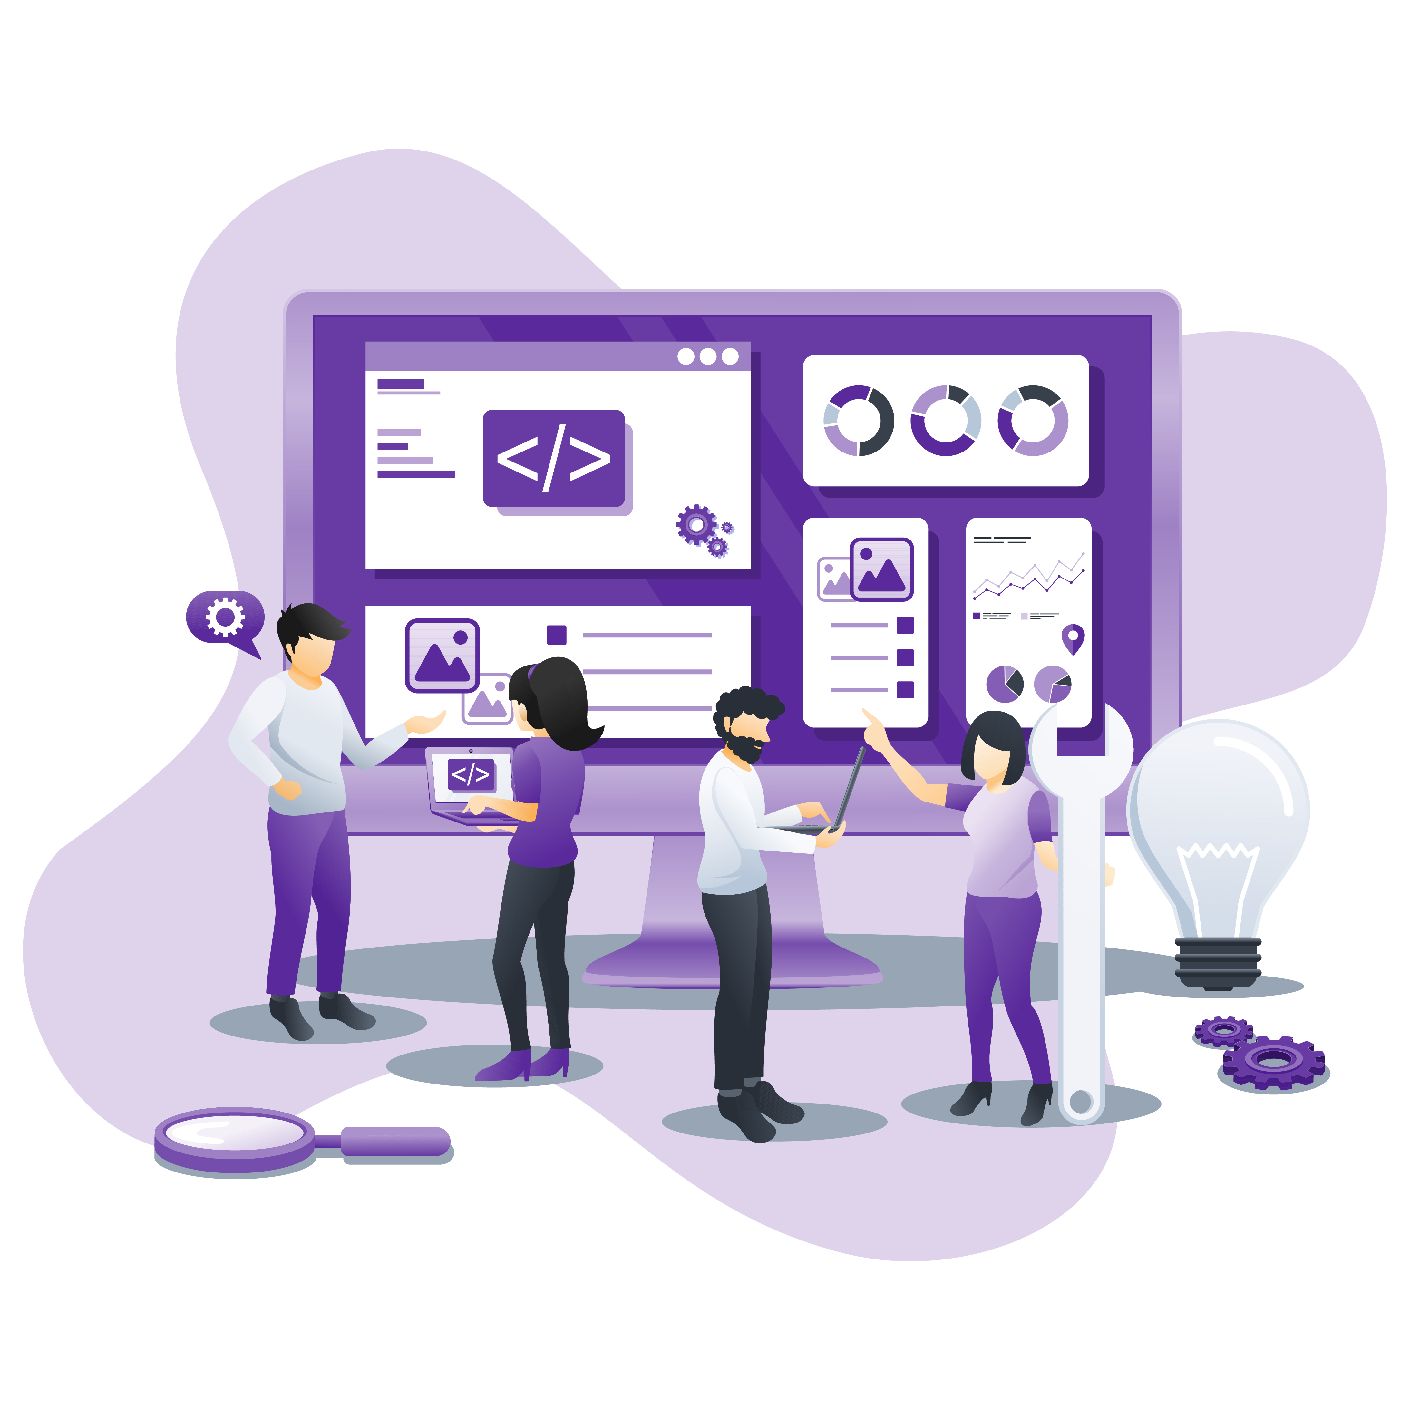
<></>
Bir proqram tərtibatçısının vazkeçilməz 3 dostu var :
1.Proqramlaşdırma dili
2.Proqramlaşdırma mühiti – IDE
3.Kompilyator

Slide 6
Hissə 1 Proqramlaşdırma dilləri

Slide 7

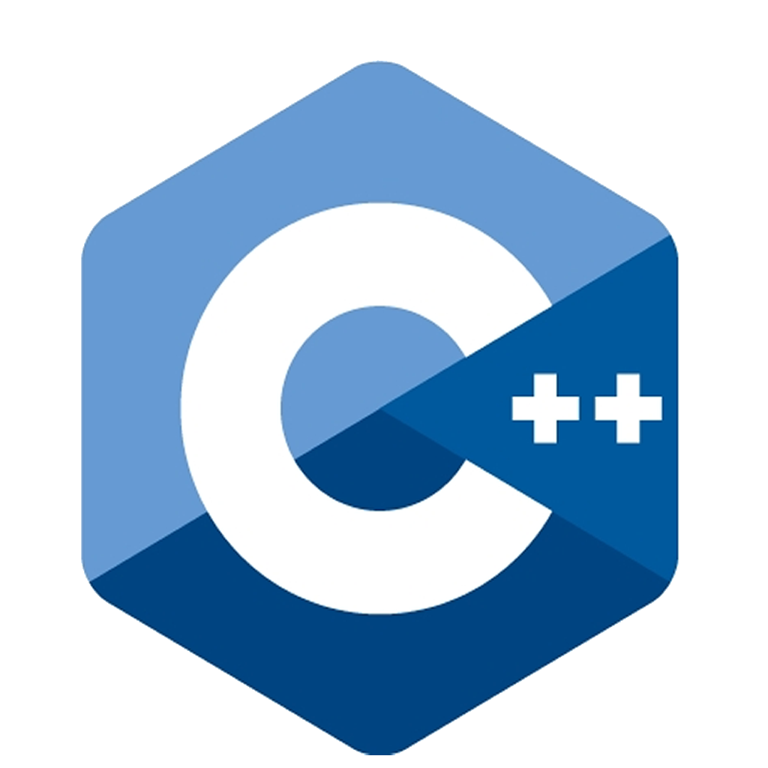

Kod nümunəsi hansı dildə yazılmış ola bilər?
while (alive) {
eat();
sleep();
code();
repeat();
}
or

Slide 8
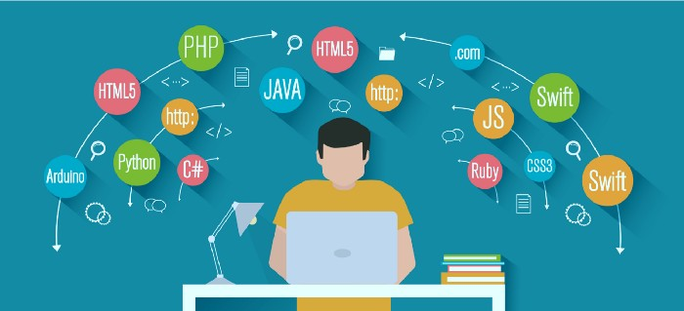

Slide 9
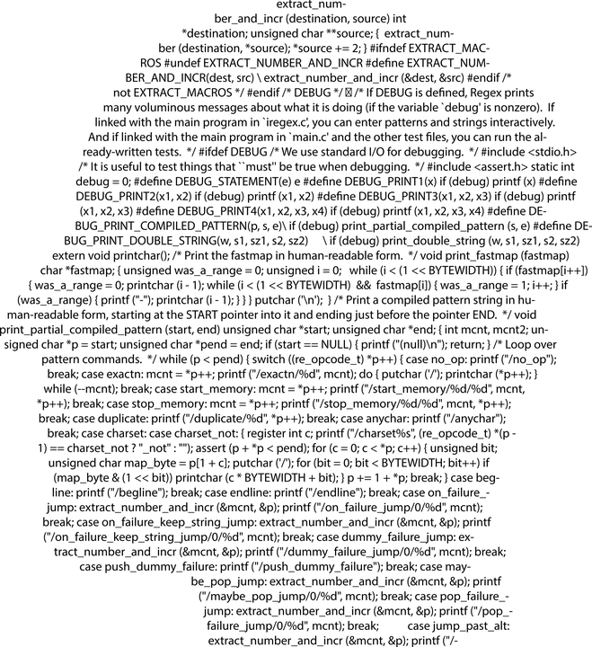
Dillər və anlamı
<head>
Dil dedikdə – istənilən işarələr sistemini başa düşəcəyik. İşarə dedikdə isə informasiyanı ötürmək üçün xüsusi seçilmiş bir obyekt nəzərdə tutulacaq. Məsələn: kağızdakı hərf, əl işarəsi, sifətin ifadəsi, çeviricinin vəziyyəti və s. Bu çox ümumi bir tərif olduğundan bura heyvanların təbii dillərini, insanların dillərini də daxil etmək olar. Müxtəlif dillərin olması bir dildən başqa bir dilə tərcümə (translyasiya) problemini yaradır.
</head>

Slide 10

Əsas elementlər
<body>
İstənilən proqramlaşdırma dilinin əsas elementləri bunlardır: dilin əlifbası, sintaksisi və semantikası. Dilin əlifbası dedikdə, həmin dildə işlənən bütün simvollar nəzərdə tutulur. Sintaksis- əlifbada olan simvollardan dilin ayrı-ayrı konstruksiyalarının (komandaların, operatorların) düzəldilməsinin formal qaydalarıdır. Bu qaydalar müxtəlif həll alqoritmlərini proqramlaşdırmağa imkan verir.
</body>

Slide 11

Hello, World!
Texnologiya dövründə yaşamağımız İT sahəsinə olan ehtiyac və marağı 2 qatına çıxarıb. Dünyanın 4 bir yanında yüksək səviyyəli coder’lar yetişir.Gəlin birlikdə statistikaya nəzər salaq:

Slide 12
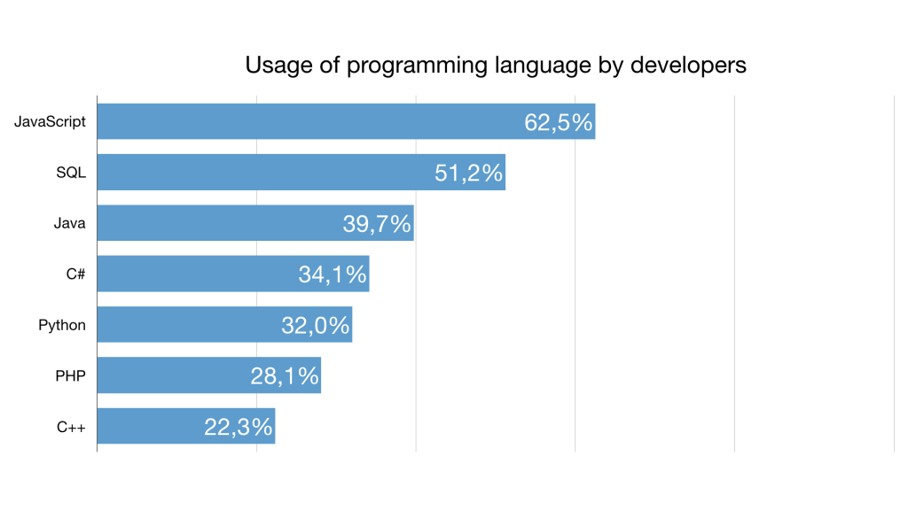
Dünya Statistikası
Bəs sizcə nəyə görə developer’ların böyük çoxluğu məzh JavaScript dilini istifadə edir?

Slide 13
Hissə 2 Developer və gördüyü iş

Slide 14
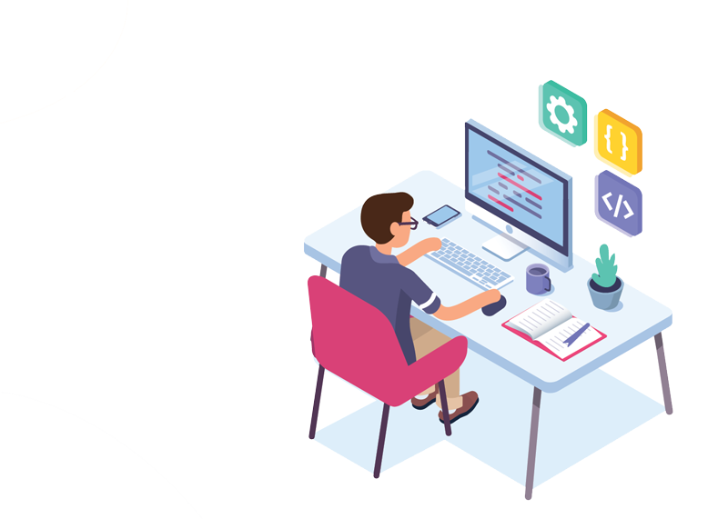
Kimdir o şəxs ???
Beləliklə, developer kimdir?
Developer termini dilimizə ingilis dilindən keçib. Developer proqram təminatını və tətbiqləri yaradıb inkişaf etdirən insandır.
Bu söz həmçinin proqram tərtibçisi, proqramçı, və ya proqram mühəndisi mənalarında işlədilir.

Slide 15
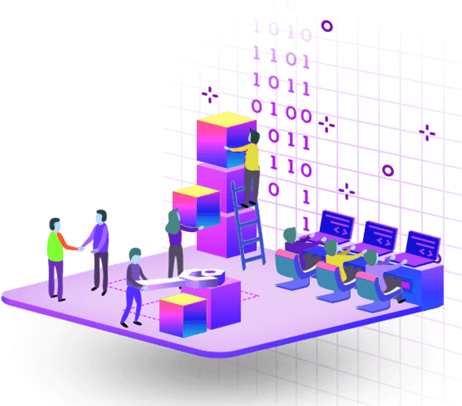
Code and Coder
Developer kimi fəaliyyət göstərən insanlar müxtəlif proqramların kodunu yazıb müəyyən tətbiqi işə sala bilir. Həmin işlə məşğul olanlar ən azı bir proqramlaşdırma dilini yaxşı bilirlər, inkişaf etdirmə üzrə mütəxəssis sayılırlar.

Slide 16
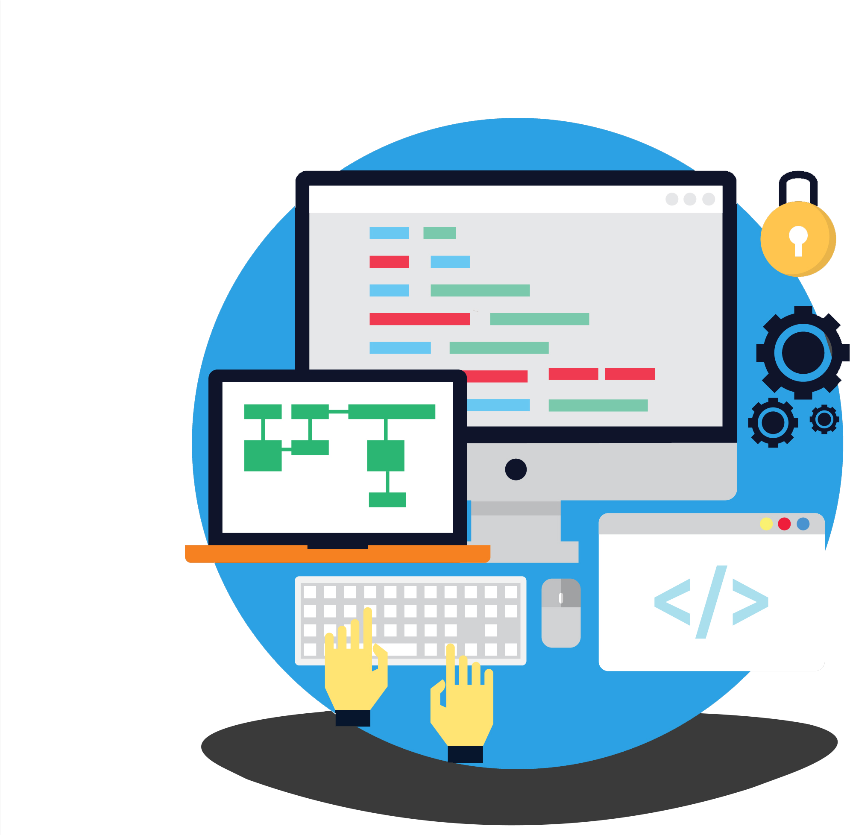
Developer və səviyyələri
Proqramçılar bacarıqlarına və iş təcrübəsinə görə 3 yerə ayrılır :
1.Junior Developer – yəni ilk səviyyə developer. Əsasən kod yazma və dizayn kimi mövzularda komandaya dəstək verir.
2.Middle (mid-level) Developer – adından da məlum olduğu kimi orta səviyyə developer.
Əsasən 2-5 il arası iş təcbübəsi olub, hələ də sahəsində özünü inkişaf etdirən şəxsdir.
3.Senior Developer – iş təcrübəsi 5 ildən artıq, yaratdığı proyektlərin sayı hesabı bilinməyən, çox güclü kod yazmaq və oxuyub anlamaq həmçinin səhvləri tez bir zamanda həll etməyi bacaran şəxs.

Slide 17

Müxtəlif Sahələr
void məlumat_2 () {
Əsas vəzifəsi kod yazmaqdan ibarət olsa da, o, proqram, dizayn və ya ümumi proqram arxitekturası, proqram sənədləri və digər əlaqəli proqram inkişaf prosesləri üçün tələbləri hazırlaya bilir.
}

Slide 18
27,000,000+
Dünyada 27 milyondan artıq insan müxtəlif səviyyələrdə proqramlaşdırma ilə məşğul olur !

Slide 19
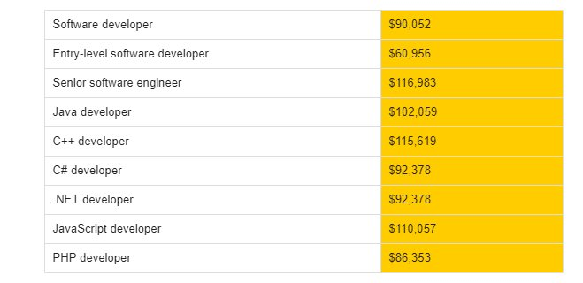
Sən də işlə-Sən də Qazan !
<p1>
Amerika Birləşmiş Ştatlarında bir proqramçının orta illik əmək haqqı :
<p1>

Slide 20
Bir Developerin həyat hekayəsi :)
Kodu yaz
Səhfi tap
Run and Debug
Kodu yaz
Qeyd : Dövr sonsuz şəkildə davam edir :(

Slide 21
Məşhur Proqramçılar

Slide 23
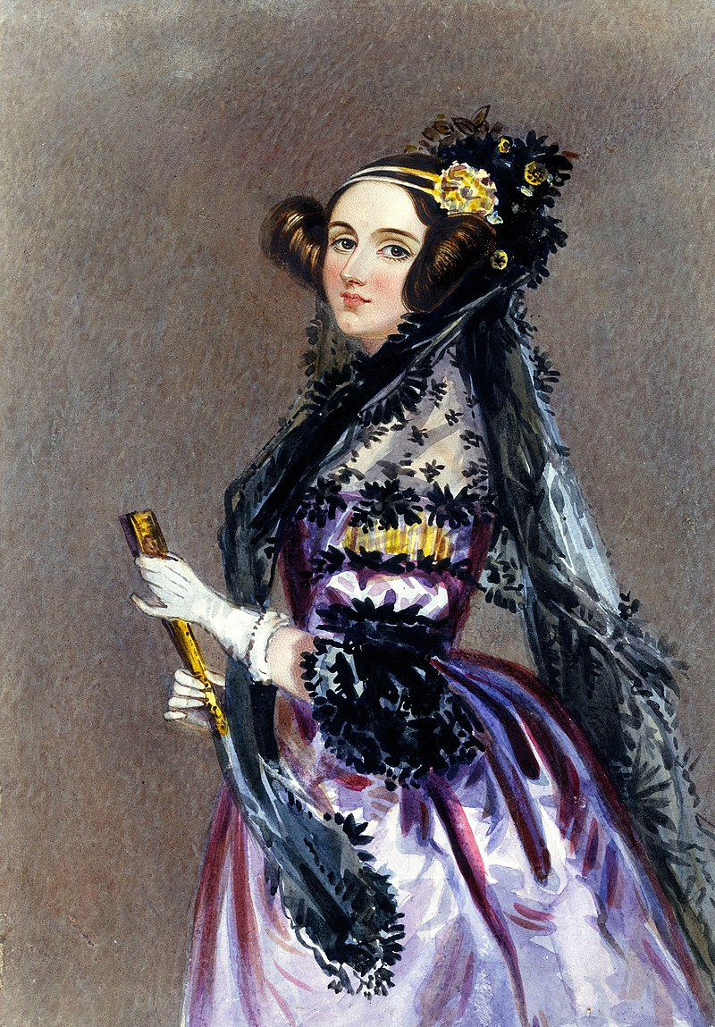
Bu maraqlıdır...
1.Dünyada 8500-ə yaxın proqramlaşdırma dili mövcuddur
2. Bilirsinizmi, ilk İT mütəxəssisi qadın idi – britaniyalı Ada Lavleys . Məhz o, 19-cu əsrdə analitik aqreqator üçün alqoritm yazan (yəni müasir kompüterin əcdadı) qadın olub.
ADA LAVLEYS

Slide 24
Bununla birlikdə bütün proqramçıları təbrik edirik! Yeni proqramlar arzulayırıq!
Təqdimatımız sona çatdı , diqqətlə və sona qədər izlədiyiniz üçün təşəkkürlər <3

